Slide 1
Welcome to companigonj online school.

Slide 2
আজকের ক্লাসে সবাইকে ফুলের শুভেচ্ছা

Slide 3
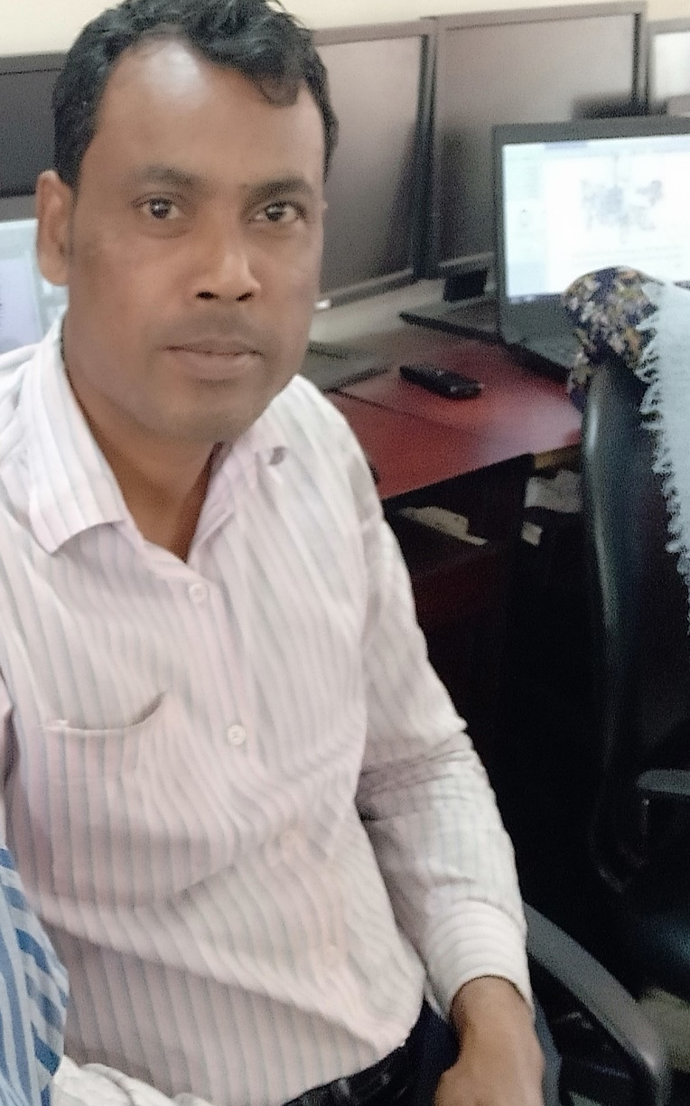
পরিচিতি
নামঃরমজান আলী
পদবীঃ সহকারী শিক্ষক
বিদ্যালয়ঃ মাঝের গাঁও সঃ প্রাঃ বিঃ কোম্পানিগঞ্জ,সিলেট।
মোবাইল নংঃ017482367
শ্রেণিঃতৃতীয়
বিষয়ঃবাংলা
পাঠঃএকাই একটি দুর্ঘ
সময়ঃ৪০মিনিট
তারিখঃ

Slide 4
আজকের পাঠ
একাই একটি দুর্গ

Slide 5
এসো আমরা গত পাঠের আলোচনা ।
অধিনায়ক
দলপতি, দলনেতা
১।কারা ব্রাহ্মবাড়িয়ার দিকে এগিয়ে আসছিল?
২।মুক্তিযুদ্ধারা কোথায় অবস্তান নিয়েছিল?

Slide 7
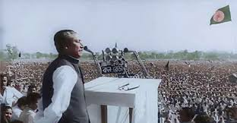
৭ ই মার্চ ভাষন দেন জাতির পিতা বঙ্গবন্ধু শেখ মুজিবুর রহমান ।ঐ ভাষণে তিনি স্বাধীনতা সংগ্রামের ডাক দেন।মোস্তফা কামাল চব্বিশ বছরের যুবক। বঙ্গবন্ধুর ভাষণ শুনে তাঁর বুক ফুলে ওঠে।

Slide 8
১৬ ই এপ্রিল ১৯৭১।

Slide 9
মোস্তফা কামাল খবর পেলেন পাকিস্তানি বাহিনী কুমিল্লার আখাউড়া রেললাইন ধরে এগিয়ে আসছে। চাইছে ব্রাহ্মণবাড়িয়া দখল করতে।

Slide 10
১৭ ই এপ্রিল ১৯৭১।

Slide 11
ভোর থেকেই পাকিস্তানি বাহিনী মুক্তিযুদ্ধাদের উপর গোলাবর্ষণ শুরু করল।

Slide 12
মোস্তফা কামাল ভাবতে লাগলেন। এত কম শক্তি নিয়ে ওদের মোকাবেলা করা যাবে না।খবর পাঠালেন জরুরি সেনা সহায়তার জন্য।

Slide 13
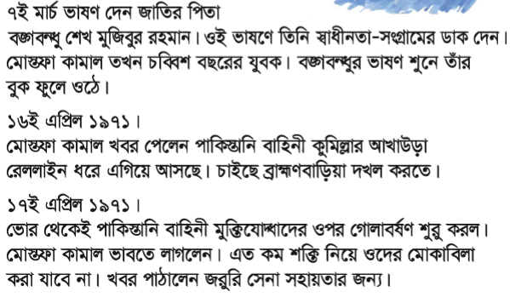
শিক্ষকের আর্দশ পাঠ।

Slide 14
শিক্ষক শিক্ষার্থীর মিলিত পাঠ
শিক্ষার্থীরা দলীয় ভাবে প্রমিত উচ্চারণে পাঠ্যাংশটুকু পড়বে।

Slide 15
দলীয় কাজ
একজন একজন করে শিক্ষার্থীকে প্রমিত উচ্চারণে পাঠ্যাংশটুকু পড়তে দিব বাকীরা মনযোগ দিয়ে শুনবে।

Slide 16
জোড়ায় কাজ
এসো আমরা যুক্ত বর্ণগুলো বিভাজন করে নতুন শব্দ গঠন করি।
বঙ্গবন্ধু
ঙ্গ ন্ধু
ঙ গ, ন ধ
মঙ্গল, বন্ধু
স্বাধীনতার
স্ব
স ব
স্বাধীন
মোস্তফা
স্ত
স ত
সস্তা
কুমিল্লার
ল্ল
ল ল
কেল্লা
ক ত
মুক্তি
শক্তি
ক্ত

Slide 17
এসো আমরা বিপরীত শব্দ জেনে নিই।
একক কাজ
জীবন
শত্রু
কম
হালকা
বন্ধ
মৃত্যু
মিত্র
অনেক
ভারি
খোলা

Slide 18
মূল্যায়ন
সঠিক উত্তর বাছাই করি বল।
1.পাকিস্তানি হানাদার বাহিনীরা এগিয়ে আসছিল-
১।ঢাকার দিকে ২।দরুইনের দিকে ৩।ব্রাহ্মণবাড়িয়ার দিকে ৪। কুমিল্লার দিকে।
2. মোস্তফা কামালের বয়স ছিল-
১।আটারো বছর ২।চব্বিশ বছর ৩।ছাব্বিশ বছর ৪। পনেরো বছর।
3.মোস্তফা কামাল খবর পাঠালেন জরুরি-
১।সেনা সহায়তার জন্য ২।খাদ্যর জন্য ৩।ডাক্তারের জন্য ৪।ঔষধের জন্য।

Slide 19
মৌখিক মূল্যায়ন
শিক্ষার্থীকে প্রমিত উচ্চারণে পাঠ্যাংশটুকু পড়বে।

Slide 20
বাড়ির কাজ
সিপাই মোহাম্মদ নুর-মোহাম্মদ সম্পর্কে ৩টি বাক্য লিখে আনবে।

Slide 21
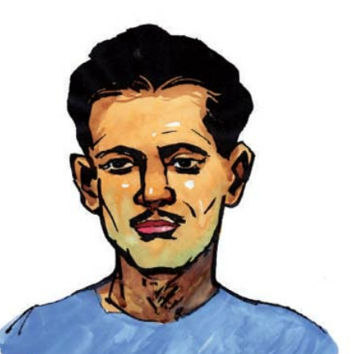
আমরা আগামি দিন মোস্তফা কামাল সম্পর্কে আরোও নতুন কিছু জানবো ।
আমরা আগামি পাঠে সিপাই নুর মোহাম্মদ সম্পর্কে আরোও বিস্তারিত জানব।
ততক্ষন পর্যন্ত সবাই ভালো থাকবে এই আশা রাখি
আজকের মতো এখানেই শেষ
সবাই ভালো থাকো ,ধন্যবাদ

